Slide 1
Проект (по реализации стратегической цели)
ФГБОУ ВО «Кемеровский государственный университет» (КемГУ) Образовательная программа подготовки управленческих кадров для организаций народного хозяйства Российской федерации «Управление развитием организации» Направление: Менеджмент (В)
Цель проекта
Описание продукта (услуг), цена, конкурентные преимущества
Команда проекта
Необходимые ресурсы (материальные, трудовые, финансовые)
Инвестиции и их источники
Оценка эффективности инвестиций
Этапы и график реализации проекта. Ответственные за этапы
Риски и мероприятия по их снижению
До 5 слайдов
Проект создания производственно-логистического центра для МАУ «Школьное питание»
Лихачева Светлана Киприяновна
Немченко Елена Владимировна
Научный руководитель:
к.э.н., доцент Наталья Леонидовна Грязнова

Slide 2
Актуальность проекта
Организация централизованных поставок продуктов питания, проверки качества сырья и товаров для обеспечения безопасности питания детей в образовательных учреждениях г. Кемерово

Slide 3
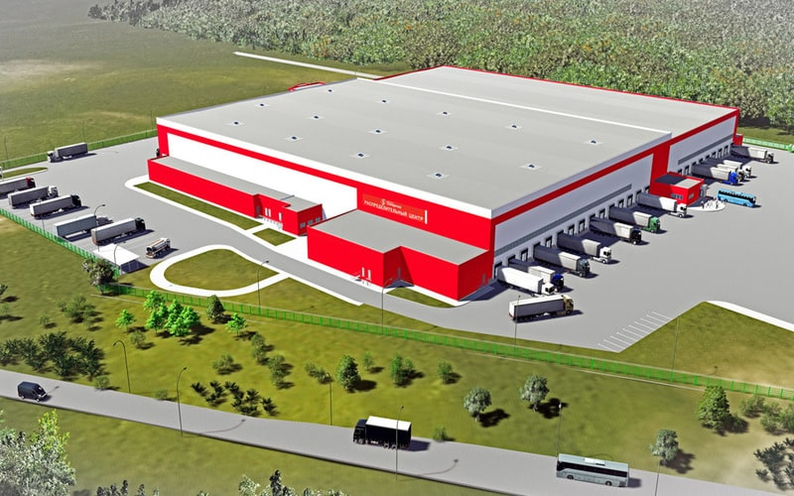
ЦЕЛЬ:
создание производственно-логистического центра для МАУ «Школьное питание»
ОБЪЕКТ:
МАУ «Школьное питание»
Предмет:
проект по созданию
производственно-логистического центра
ЗАДАЧИ:
-провести анализ деятельности МАУ «Школьное питание»
-провести анализ внешней и внутренней среды МАУ «Школьное питание»
-изучить опыт федеральных и региональных логистических центров
-дать обоснование создания производственно-логистического центра
-предложить проект по созданию производственно-логистического центра

Slide 4
МАУ «Школьное Питание»
создано решением Комитета по управлению муниципальным имуществом города Кемерово от 09.04.2008 г.
Миссия: постоянное совершенствование безопасности пищевой продукции, предоставляемой нашим заказчикам, мы рассматриваем как главное условие обеспечения конкурентоспособности и устойчивого положения предприятия на рынке, основу нашего лидерства и успеха
Основное направление деятельности: организация питания в 79 пищеблоках
68 общеобразовательных учреждении г. Кемерово, где ежедневно обучается
более 60 000 учеников
Дополнительные виды деятельности:
- организация питания в загородных и пришкольных лагерях.
- изготовление и реализация хлебобулочных изделий, замороженных полуфабрикатов, предоставление услуг по поставке продукции общественного питания и обслуживанию торжественных мероприятий в г. Кемерово (Кейтеринг) по заказам потребителей.

Slide 5
В МАУ «Школьное питание» трудится 760 человек, это высокопрофессиональные
работники, со специальным образованием и опытом работы в
организации питания детей.
Для обеспечения здоровым питанием школьников
разработано 3 варианта примерного 20-дневного цикличного меню:
горячий завтрак для учащихся 1-4 классов;
горячий завтрак для учащихся 5-11 классов;
меню обедов для обучающихся группы продленного дня
Еще 4 варианта меню разработаны
с учетом социальной направленности

Slide 6
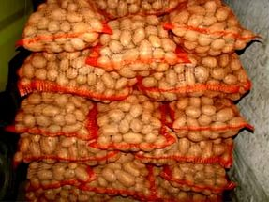
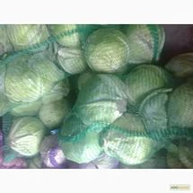
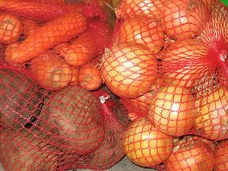
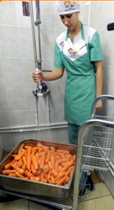
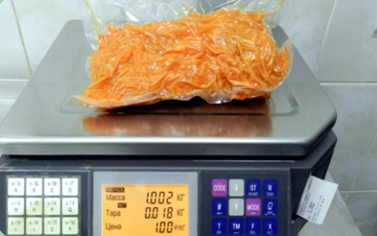
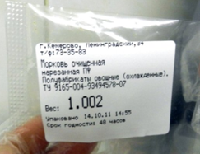
Производственно-технологический процесс
В школьно-базовые столовые
поступает продовольственное сырье
Из полученного сырья
вырабатываются полуфабрикаты

Slide 7
Пример опыта других регионов
АО «Департамент продовольствия и социального питания г. Казани»
Собственное производство
Мясо-рыбный цех | Производство полуфабрикатов из мяса, рыбы, птицы, пельмени, рыбное и мясное филе.
Молочный цех | Производство ассортимента «Детской молочной кухни»
Пекарские цеха | Производство кондитерских и кулинарных изделий производят продукцию более 60 наименований
Кейтеринг | Выездное обслуживание
Производство прочей готовой продукции | Производство и реализация готовой кулинарии в лотках под запайку, упакованное с применением газомодифицированной атмосферы.
Структура РЦ
Наличие складов | Площадь 4000 кв. м (двухнедельный запас сырья, объем 40 тыс. тонн в год)
Наличие собственного автопарка | 58 машин
Использование наемного транспорта

Slide 8
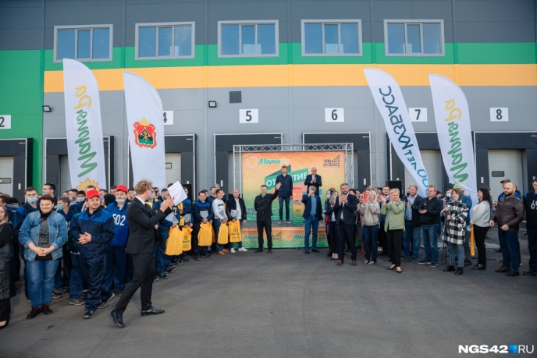
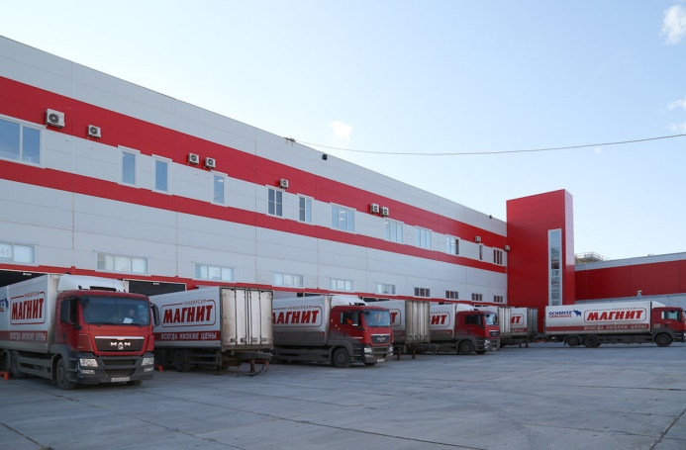
Логистические центры г. Кемерово
Наименование | Класс | Площадь, кв.м. | Кол-во | Удаленность от
Логистический Комплекс «Магнит» | А | 40 000 | > 1 500 | 11
Логистический центр «Мария Ра» | А | 28 000 | > 1 000 | В черте города, Ленинский р-н

Slide 9
Проект (по реализации стратегической цели)
Swot-анализ деятельности МАУ «Школьное питание»
СИЛЬНЫЕ СТОРОНЫ (S) | ВОЗМОЖНОСТИ (O)
1. Высокая квалификация и компетентность персонала 2. Опыт успешной работы 3. Стальное финансовое положение, обеспечивающее наличие денежных средств для реализации любых программ 4. Внедрение новых технологий, разработка меню с больших ассортиментом блюд 5. Монополия на рынке 6. Поддержка административной власти в связи с социальной значимостью предоставляемых услуг 7. Современное оснащение материально-технической базы 8. Еда - нужна всегда! | 1. Освоение новых территорий - присоединение других районов Кузбасса 2. Оптимизация затрат 3. Создание дочерних подразделений для снижения стоимости комплекса (хлебный цех, теплицы и т.п.)
СЛАБЫЕ СТОРОНЫ (W) | УГРОЗЫ (T)
1. Дефицит кадров 2. Отсутствие централизованного закупа 3. Специфика климатических условий региона в части узкого ассортимента местных продуктов 4. Сложность логистики в связи с большим количеством мест предоставления услуги, разобщенность локаций 5. Ограниченность площадей на школах, что обуславливает невозможность организации хранения на местах (холодильные установки, складские площади) 6. Специфика детского питания, ограниченная нормативными документами (СанПиН, ТР ТС) 7. Отсутствие собственной логистической структуры 8. Отсутствие собственной ремонтной базы | 1. Появление конкурента 2. Изменение ценообразование на продукты питания в сторону увеличения по независящим от нас факторам 3. Работа с посредниками (поставщики логистических услуг, третьи лица в цепочке закупок) 4. Ситуации ФОРС-МАЖОР (пандемии, международные события и т.п.) 5. Изменение цен на энергоносители 6. Изменение тарифы ЖКХ, вывоза ТБО и.п.
Цель проекта
Описание продукта (услуг), цена, конкурентные преимущества
Команда проекта
Необходимые ресурсы (материальные, трудовые, финансовые)
Инвестиции и их источники
Оценка эффективности инвестиций
Этапы и график реализации проекта. Ответственные за этапы
Риски и мероприятия по их снижению
До 5 слайдов

Slide 10
Проект (по реализации стратегической цели)
Swot-анализ деятельности МАУ «Школьное питание»
Мероприятия (S-O) | Мероприятия (S-Т)
1. Программа продвижения бренда (участие в конкурсах и проф. Мероприятиях разных уровней) 2. Постоянное улучшение качества оказываемых услуг - Родительский контроль! 3. Повышение квалификации, профподготовки и переориентации персонала 4. Участие в социальных проектах и мероприятиях города и области 5. Контроль себестоимости и анализ затрат | 1. Постоянное улучшение качества оказываемых услуг 2. Разработка и поиск возможности замены продуктов без потери качества 3. Мониторинг рынка 4. Мобильность в ответ на изменение внешних факторов
Мероприятия (W-O) | Мероприятия (W-T)
1. Социальная поддержка сотрудников компании, мотивация, обучение, переквалификация 2. Строительство производственно-логистического центра (ПЛЦ) 3. Направить усилия для максимального роста в кейтеринге, расширение предоставляемых услуг 4. Создание на базе ПЛЦ ремонтной базы и помещений тех назначения | 1. Усиление качества предоставляемых услуг 2. Фиксация цен на долгосрочный период 3. Программы поддержки бизнеса, субсидирование основных производственных направлений промышленности Кузбасса 4. Внедрение новых технологий, цифровизации и обновление материально-технической базы, позволяющей сократить ручной труд и повысить производительность труда
Цель проекта
Описание продукта (услуг), цена, конкурентные преимущества
Команда проекта
Необходимые ресурсы (материальные, трудовые, финансовые)
Инвестиции и их источники
Оценка эффективности инвестиций
Этапы и график реализации проекта. Ответственные за этапы
Риски и мероприятия по их снижению
До 5 слайдов

Slide 11
Проект (по реализации стратегической цели)
Динамика стоимости Школьной тарелки
до и после внедрения проекта
Цель проекта
Описание продукта (услуг), цена, конкурентные преимущества
Команда проекта
Необходимые ресурсы (материальные, трудовые, финансовые)
Инвестиции и их источники
Оценка эффективности инвестиций
Этапы и график реализации проекта. Ответственные за этапы
Риски и мероприятия по их снижению
До 5 слайдов
до внедрения проекта | после внедрения проекта | экономия, руб. | экономия, %
76,71 | 72,77 | 3,94 | 5,40%

Slide 12
Производственно-логистический центр МАУ Школьное питание:
Привлечение сельхоз и товаропроизводителей, предприятий малого бизнеса региона
Организация централизованной проверки качества сырья и товаров для обеспечения безопасности и качества питания.
Исключение поставки фальсифицированной продукции
Организация оптовых закупок с целью получения минимальных цен. Внедрение системы FIFO
Организация производства по переработке сырья в полуфабрикаты (корнеплоды, мясное сырье, рыба) для дальнейшего их использования в питании
Обеспечение эффективности логистической структуры, исключающей лишние звенья при поставках товаров

Slide 13
Проект (по реализации стратегической цели)
Ожидаемые результаты от создания ПЛЦ
Экономические | Социальные
1. Снижение входных цен | 1. Достижение высокого уровня качества сырья и товаров, используемых в приготовлении для обеспечения безопасности питания;
2. Снижение себестоимости стоимости конечного продукта (стоимость комплекса) | 2. Централизованный контроль качества сырья и продуктов;
3. Снижение общих логистических затрат | 3. Создание новых рабочих мест
4. Повышение скрости оборачиваемости ресурсов | 4. Социальное партнерство (привлечение молодых специалистов)
5. Уменьшение расходов на транспортировку и хранение | 5. Долгосрочная и стабильная работа предприятия
6. Увеличение товарооборота местных сельхоз и товаропроизводителей | 6. Максимальное привлечение инвестиций в Кузбасс
Цель проекта
Описание продукта (услуг), цена, конкурентные преимущества
Команда проекта
Необходимые ресурсы (материальные, трудовые, финансовые)
Инвестиции и их источники
Оценка эффективности инвестиций
Этапы и график реализации проекта. Ответственные за этапы
Риски и мероприятия по их снижению
До 5 слайдов

Slide 14
Проект (по реализации стратегической цели)
Цель проекта
Описание продукта (услуг), цена, конкурентные преимущества
Команда проекта
Необходимые ресурсы (материальные, трудовые, финансовые)
Инвестиции и их источники
Оценка эффективности инвестиций
Этапы и график реализации проекта. Ответственные за этапы
Риски и мероприятия по их снижению
До 5 слайдов
СПАСИБО ЗА ВНИМАНИЕ!

